Slide 1

전공별 AI활용 Final
32204077 정성원
Copyrightⓒ. Saebyeol Yu. All Rights Reserved.

Slide 2
Contents
목표 :
대검찰청의 범죄발생시간, 범죄발생월, 범죄발생장소, 범죄발생지 데이터를 이용하여 범죄 발생에 대한 경향성 분석 및 예측
Step1
Step2
Step3
데이터 전처리
데이터 시각화
결론

Slide 3
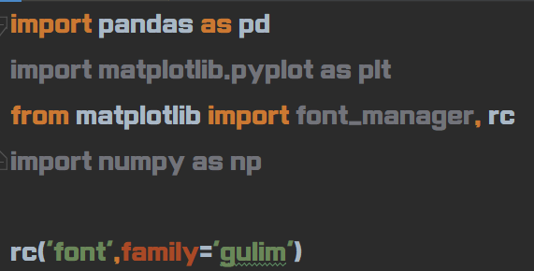
1
데이터 전처리
Module import
pandas, matplotlib, numpy 모듈을 import한다.
rc(‘font’, family=‘gulim’)로 글자깨짐 방지
Copyrightⓒ. Saebyeol Yu. All Rights Reserved.

Slide 4
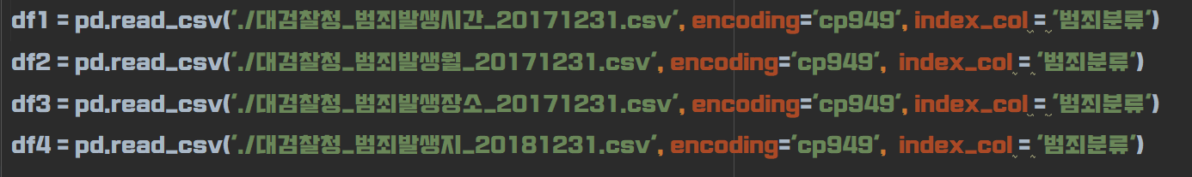
1
데이터 전처리
Read csv
pandas 모듈의 read_csv를 이용하여 대검찰청의 범죄발생시간, 범죄발생월, 범죄발생장소, 범죄발생지 csv파일을 읽어 df1, df2, df3, df4로 저장한다.
또한 index_col = ‘범죄분류’ 옵션을 넣어준다.
Copyrightⓒ. Saebyeol Yu. All Rights Reserved.

Slide 5
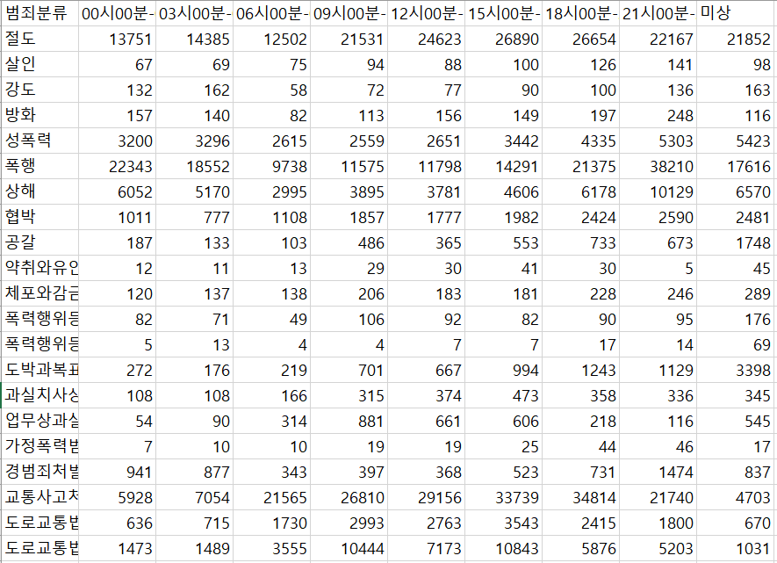
1
데이터 전처리
대검찰청_범죄발생시간_20171231.csv
Copyrightⓒ. Saebyeol Yu. All Rights Reserved.

Slide 6
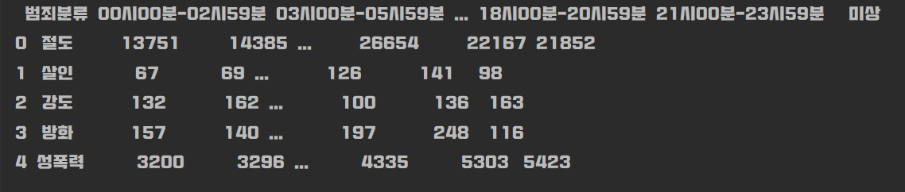
1
데이터 전처리
대검찰청_범죄발생시간_20171231.csv
index_col = ‘범죄분류’ 옵션을 넣지 않았을 때의 df1.head()
‘범죄분류’ 열도 value에 들어가기 때문에, 시각화가 어렵고, 전처리과정이 따로 필요하다는 문제점이 존재한다.
Copyrightⓒ. Saebyeol Yu. All Rights Reserved.

Slide 7
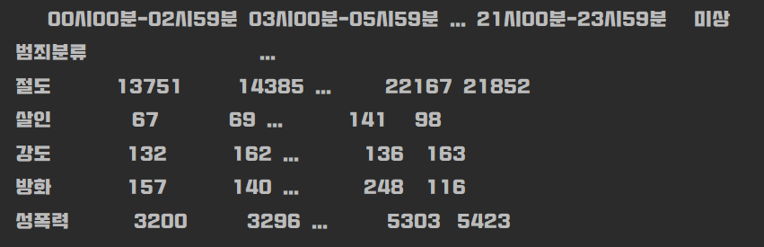
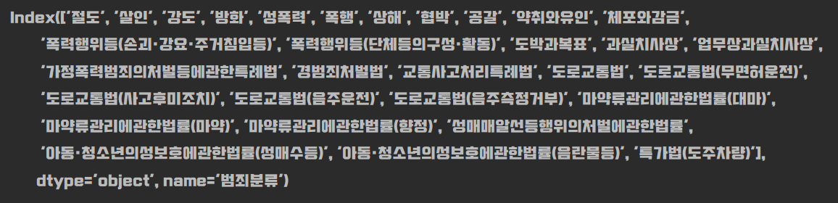
1
데이터 전처리
대검찰청_범죄발생시간_20171231.csv
해결 ) index_col = ‘범죄분류’ 옵션을 넣었을 때의 df1.head()
‘범죄분류’ 열은 index로 들어가게 된다.
Copyrightⓒ. Saebyeol Yu. All Rights Reserved.

Slide 8
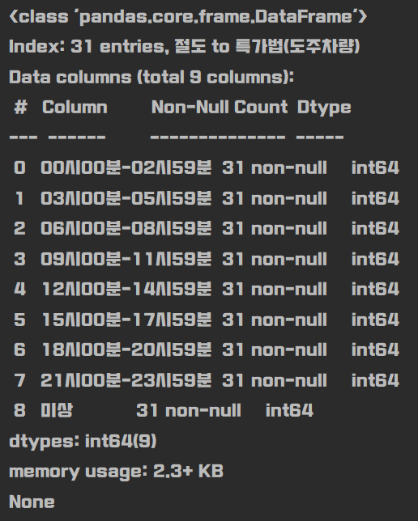
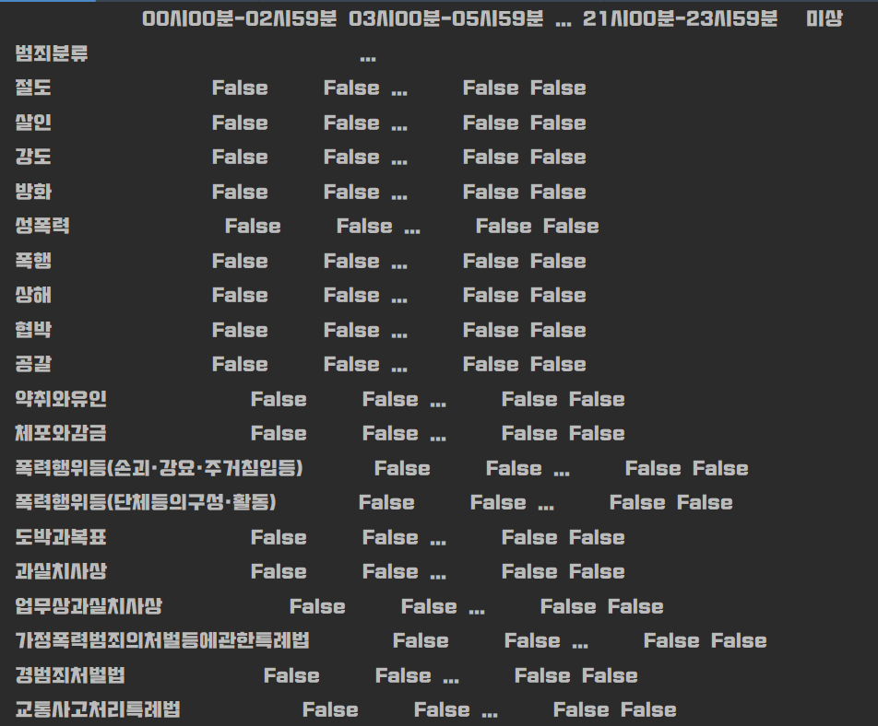
1
데이터 전처리
데이터 결측값 확인
info() 메소드와 isnull()로 데이터프레임의 정보를 출력하면 각 열에 속하는 데이터중에서 유효한(not-null) 값의 개수를 보여준다. (df1.info(), df1.isnull(). 중략)
Copyrightⓒ. Saebyeol Yu. All Rights Reserved.

Slide 9
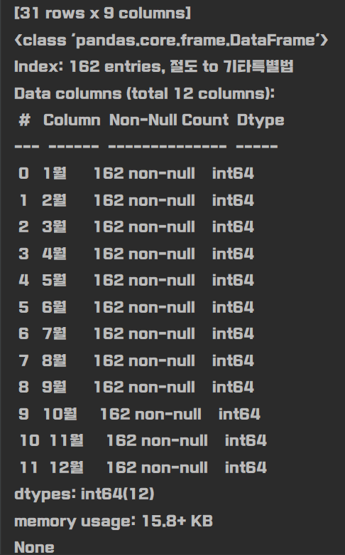
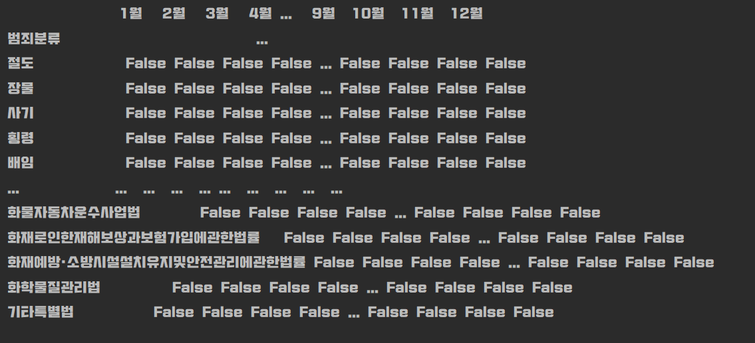
1
데이터 전처리
데이터 결측값 확인
info() 메소드와 isnull()로 데이터프레임의 정보를 출력하면 각 열에 속하는 데이터중에서 유효한(not-null) 값의 개수를 보여준다. (df2.info(), df2.isnull(). 중략)
Copyrightⓒ. Saebyeol Yu. All Rights Reserved.

Slide 10
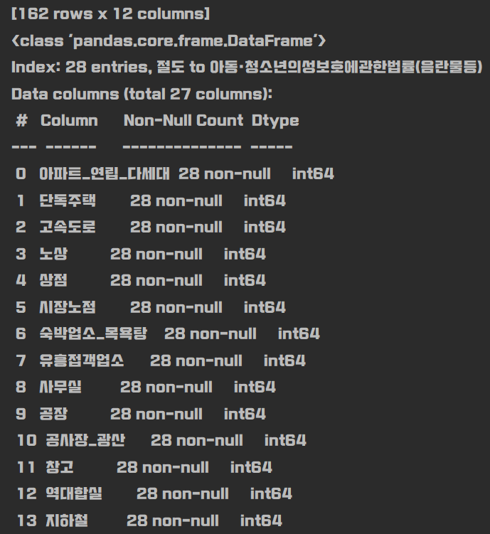
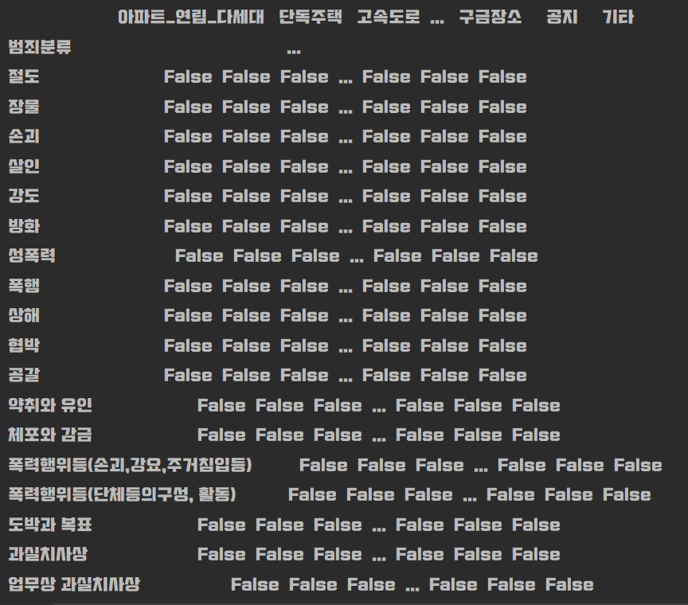
1
데이터 전처리
데이터 결측값 확인
info() 메소드와 isnull()로 데이터프레임의 정보를 출력하면 각 열에 속하는 데이터중에서 유효한(not-null) 값의 개수를 보여준다. (df3.info(), df3.isnull(). 중략)
Copyrightⓒ. Saebyeol Yu. All Rights Reserved.

Slide 11
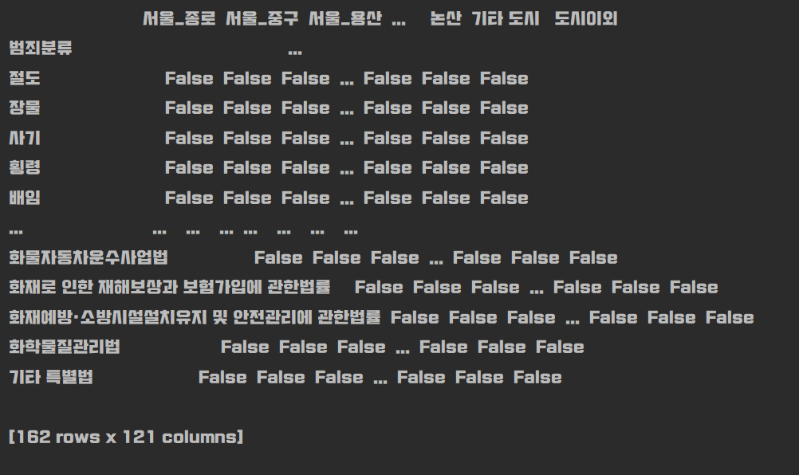
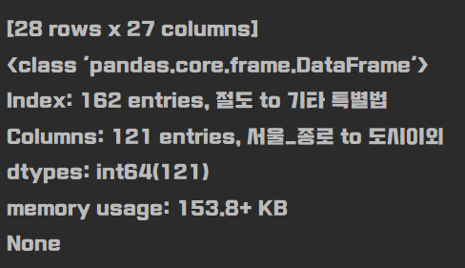
1
데이터 전처리
데이터 결측값 확인
info() 메소드와 isnull()로 데이터프레임의 정보를 출력하면 각 열에 속하는 데이터중에서 유효한(not-null) 값의 개수를 보여준다. (df4.info(), df4.isnull(). 중략)
Copyrightⓒ. Saebyeol Yu. All Rights Reserved.

Slide 12
1
데이터 전처리
데이터 결측값 확인
csv 파일 4개를 데이터프레임으로 변환 후 info() 메소드와 isnull() 메소드를 이용하여 조사한 결과, 데이터 결측값은 발견되지 않았음을 알 수 있다.
Copyrightⓒ. Saebyeol Yu. All Rights Reserved.

Slide 13
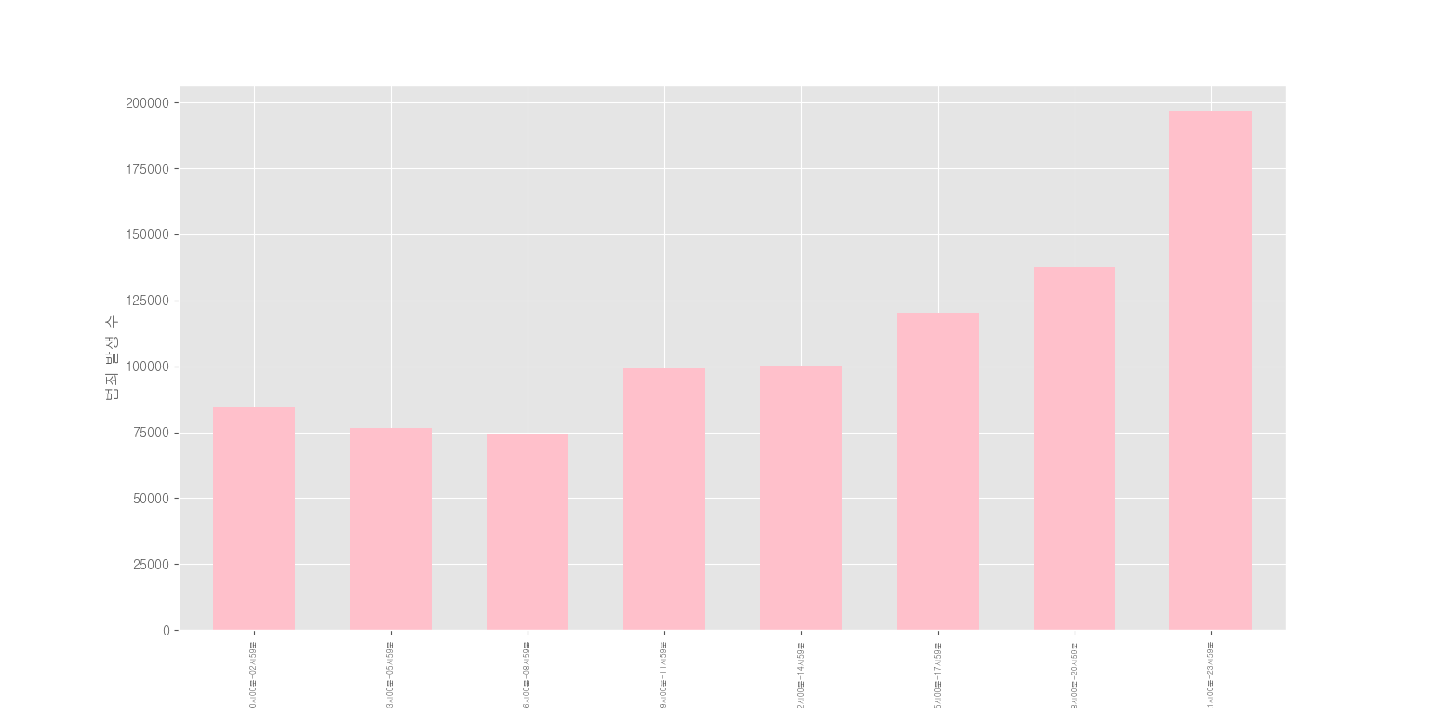
2
데이터 시각화
시간대별_범죄발생수
Copyrightⓒ. Saebyeol Yu. All Rights Reserved.

Slide 14
2
데이터 시각화
시간대별_범죄발생수
범죄발생이 제일 많은 시간대는 ?
9시부터 24시까지는 범죄발생이 증가하는 추세이며
다시 24시부터 9시까지는 범죄발생이 감소하는 추세이다.
Copyrightⓒ. Saebyeol Yu. All Rights Reserved.

Slide 15
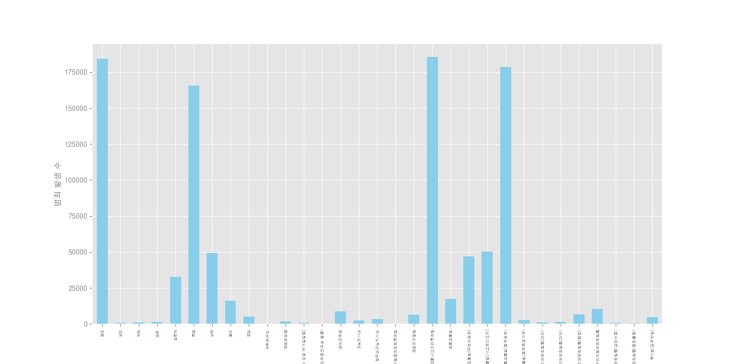
2
데이터 시각화
시간대별_범죄발생수
Copyrightⓒ. Saebyeol Yu. All Rights Reserved.

Slide 16
2
데이터 시각화
시간대별_범죄발생수
가장 많이 일어나는 범죄 유형 ?
협박, 절도, 교통사고처리특례법, 도로교통법(음주운전) 순으로 가장 많이 일어나는 범죄유형이라고 할 수 있다.
Copyrightⓒ. Saebyeol Yu. All Rights Reserved.

Slide 17
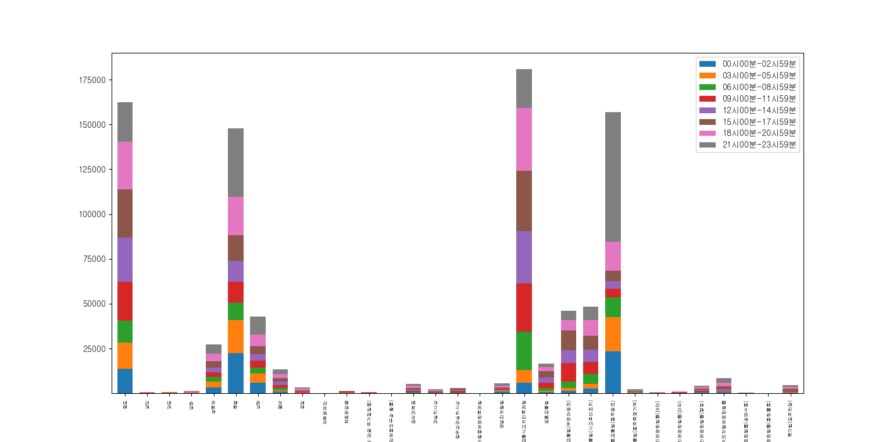
2
데이터 시각화
시간대별_범죄발생수
Copyrightⓒ. Saebyeol Yu. All Rights Reserved.

Slide 18
2
데이터 시각화
시간대별_범죄발생수
시간별 가장 많이
일어나는 범죄 유형 ?
분홍색, 회색 막대를 주의 깊게 볼 필요가 있다.
18시부터 21시, 21시부터 24시까지
특히 강도, 폭행, 교통사고처리특례법, 도로교통법(음주운전)의 비율이 높은 것으로 나타난다.
Copyrightⓒ. Saebyeol Yu. All Rights Reserved.

Slide 19
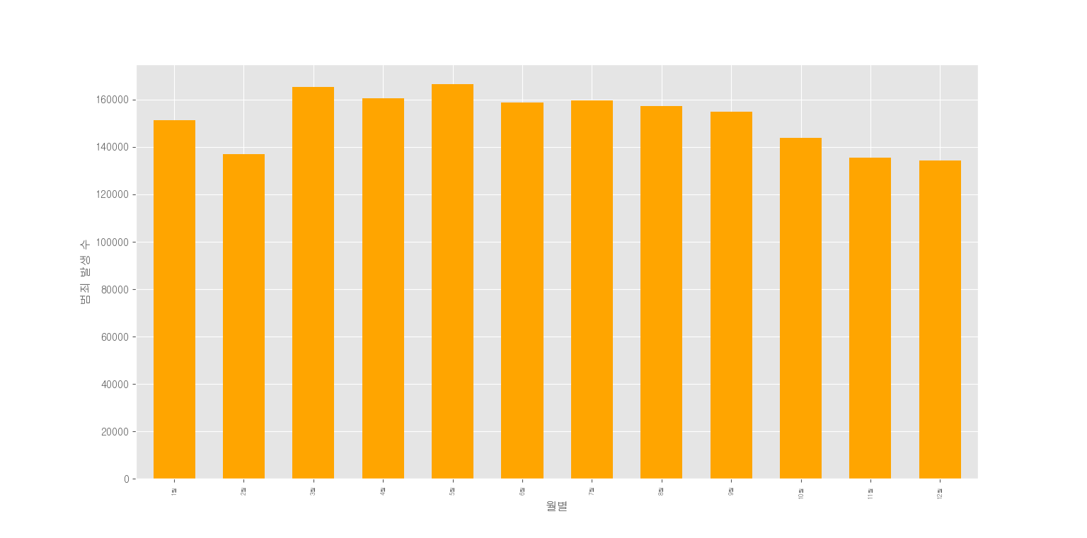
2
데이터 시각화
월별_범죄발생수
Copyrightⓒ. Saebyeol Yu. All Rights Reserved.

Slide 20
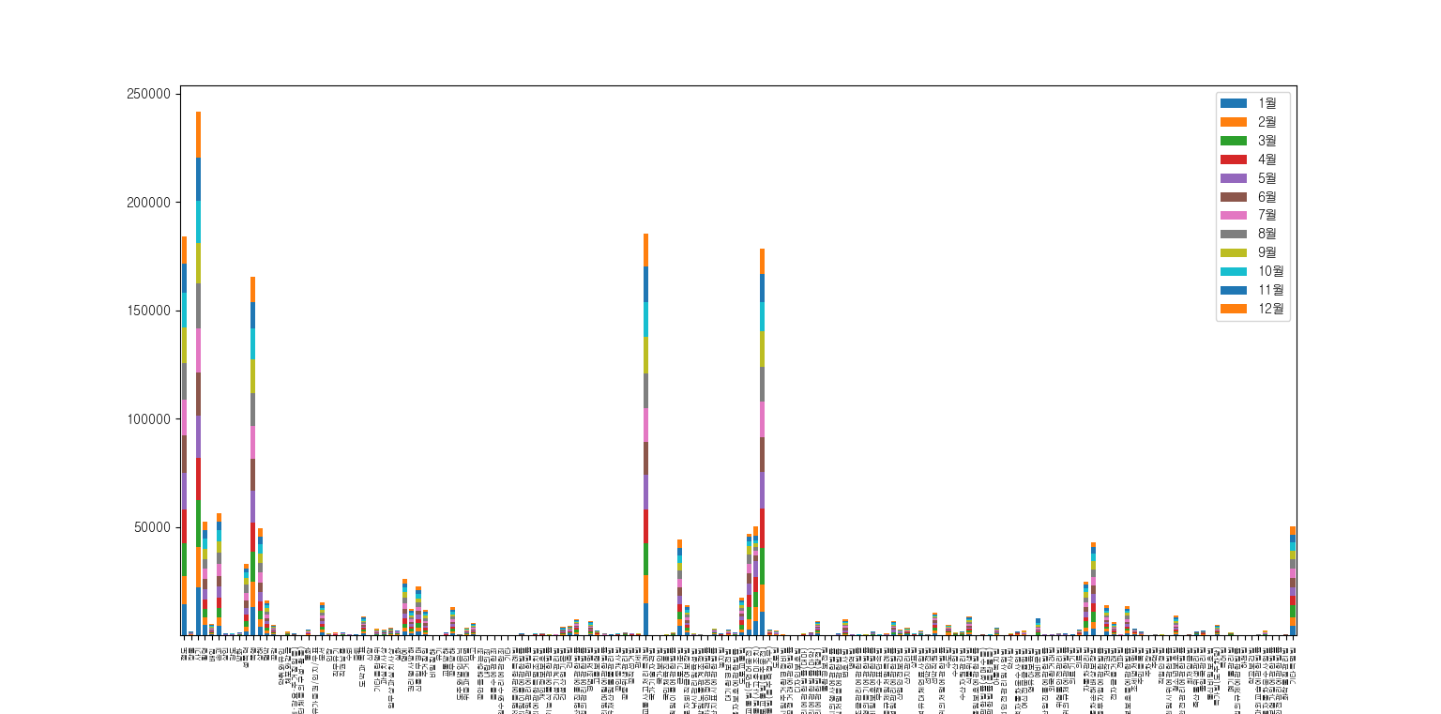
2
데이터 시각화
월별_범죄발생수
1년 중 가장 범죄가
자주 일어나는 달?
범죄유형과 종합하여도 막대의 비율이 거의 균일하다. 이로서 큰 특이점을 발견하기 어렵다고 이야기할 수 있다
Copyrightⓒ. Saebyeol Yu. All Rights Reserved.

Slide 21
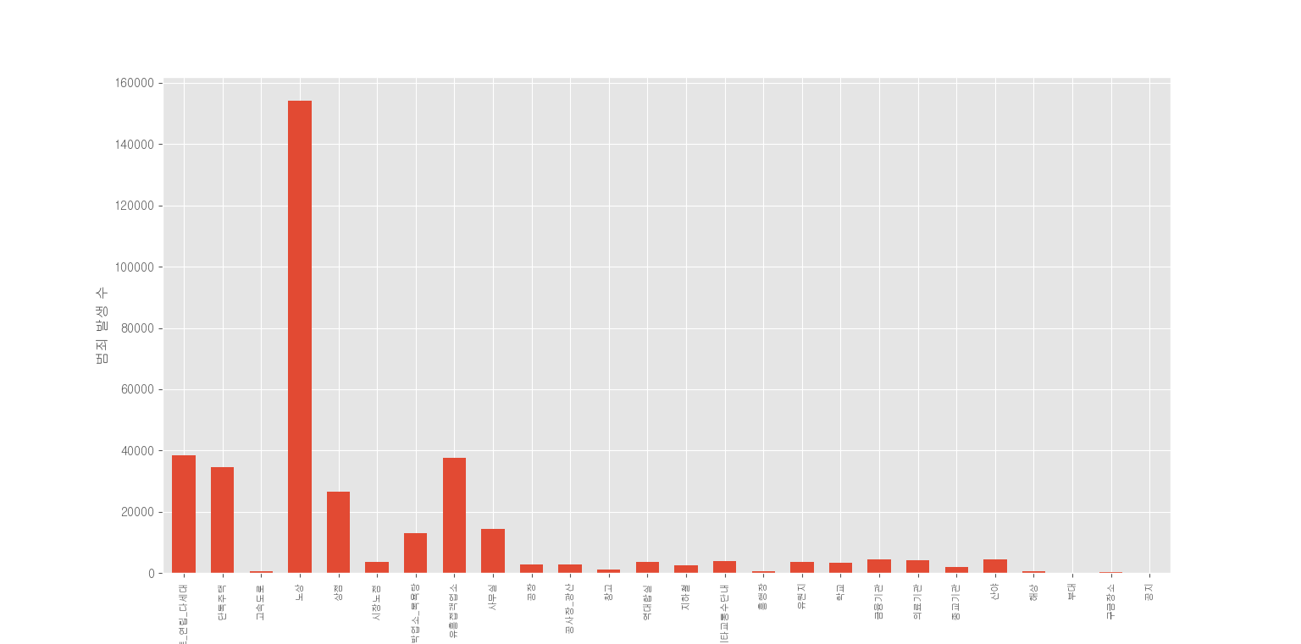
2
데이터 시각화
장소별_범죄발생수
Copyrightⓒ. Saebyeol Yu. All Rights Reserved.

Slide 22
2
데이터 시각화
장소별_범죄발생수
장소별 범죄발생횟수 ?
노상, 주택, 유흥업소, 상점순으로 범죄 발생 횟수 순서가 나열되는데, 노상의 범죄 발생 횟수가 특이하게 높기 때문에 주목해볼 필요가 있다
Copyrightⓒ. Saebyeol Yu. All Rights Reserved.

Slide 23
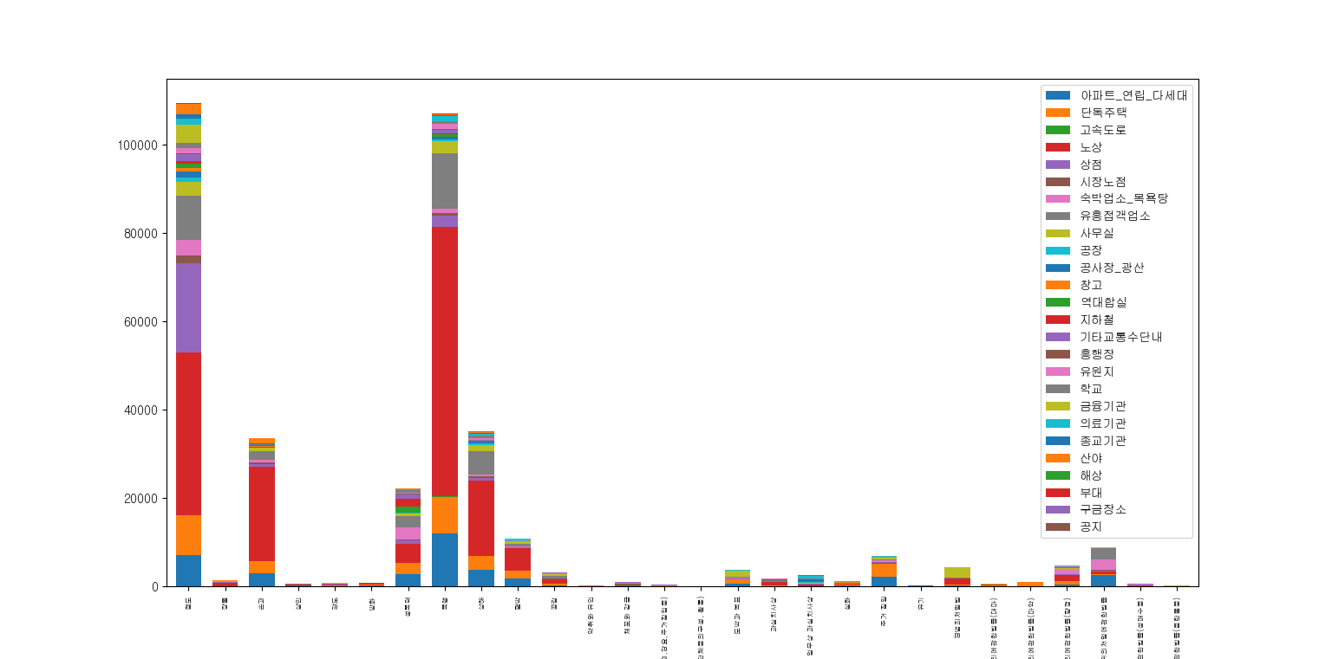
2
데이터 시각화
장소별_범죄발생수
Copyrightⓒ. Saebyeol Yu. All Rights Reserved.

Slide 24
2
데이터 시각화
장소별_범죄발생수
범죄유형별 가장 잘
일어나는 장소 유형
빨강색 막대, 노상을 주목해볼만하다. 도로교통법을 제외한 상위 최다빈도 범죄 유형중 (협박, 절도, 폭행,살해, 협박, 손괴) 발생장소 대부분의 비율을 노상이 차지한다는 것을 볼 수 있다.
Copyrightⓒ. Saebyeol Yu. All Rights Reserved.

Slide 25
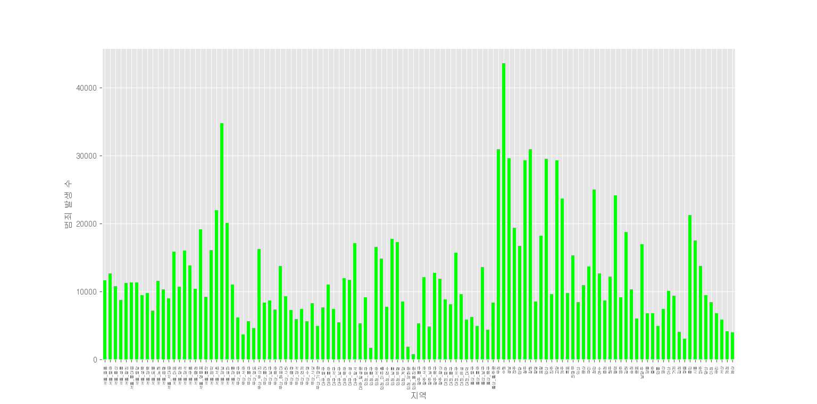
2
데이터 시각화
지역별_범죄발생수
Copyrightⓒ. Saebyeol Yu. All Rights Reserved.

Slide 26
2
데이터 시각화
지역별_범죄발생수
지역별 범죄발생 횟수 ?
서울, 부산, 대구등의 대도시 지역구 한 개에서 발생하는 범죄 횟수가 대도시들을 제외한 다른 시들에서 발생하는 범죄 횟수와 비슷하다
Copyrightⓒ. Saebyeol Yu. All Rights Reserved.

Slide 27
3
결론
월에 따른 범죄유형과 횟수는 특이점을 발견하기 힘들었으며,
서울, 부산, 대구의 대도시 지역구 한 개에서 발생하는 범죄 횟수는 다른 도시들에 비해 압도적이며, 18시부터 21시, 21시부터 24시까지 특히 강도, 폭행, 교통사고처리특례법, 도로교통법(음주운전)의 유형 비율이 높게 나타난다.
이 때 도로교통법을 제외한 상위 최다빈도 범죄 유형들의 (협박, 절도, 폭행,살해, 협박, 손괴) 발생지는 대부분의 비율을 노상이 차지한다는 것을 볼 수 있다.
그렇기 때문에, 가장 범죄 발생 횟수가 많았던 서초구를 중심으로 한 서울 일대의 지역구의 18~24시, 노상에서는 협박, 절도, 폭행의 범죄가 빈번하게 일어날 것이라고 예측할 수 있다.
Copyrightⓒ. Saebyeol Yu. All Rights Reserved.

